Slide 1
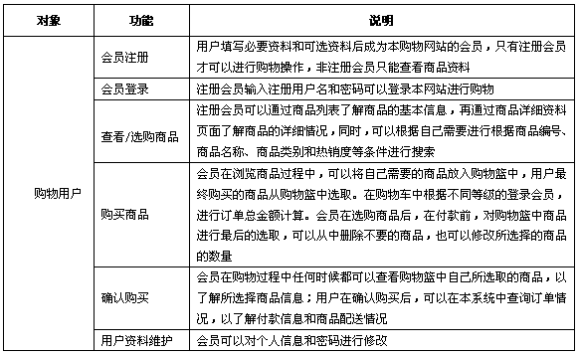
任务3
WebShop电子商城需求分析—前台购物用户

Slide 2
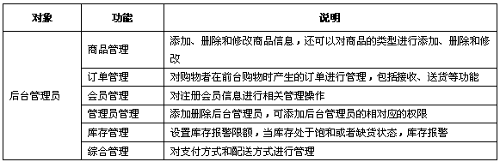
任务3
WebShop电子商城需求分析—后台管理员

Slide 3
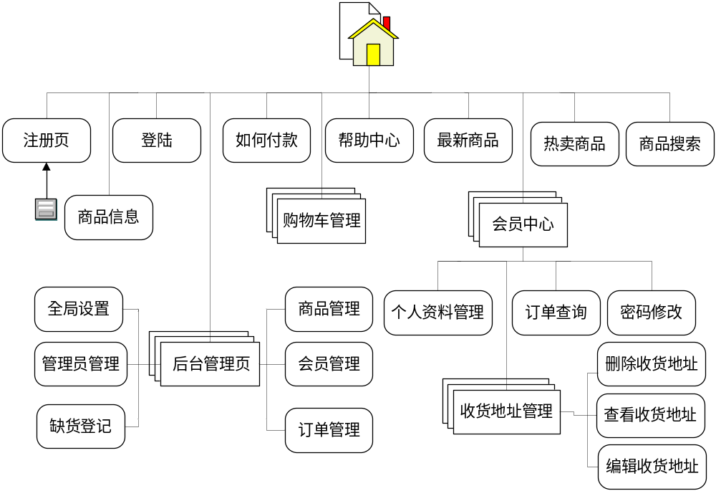
任务3
WebShop电子商城系统设计—页面结构图

Slide 4
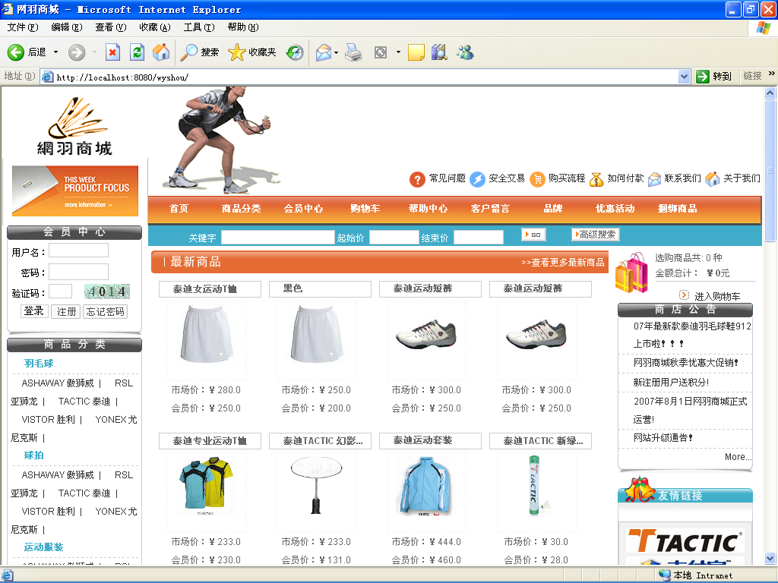
任务3
WebShop电子商城系统设计—前台主页面

Slide 5
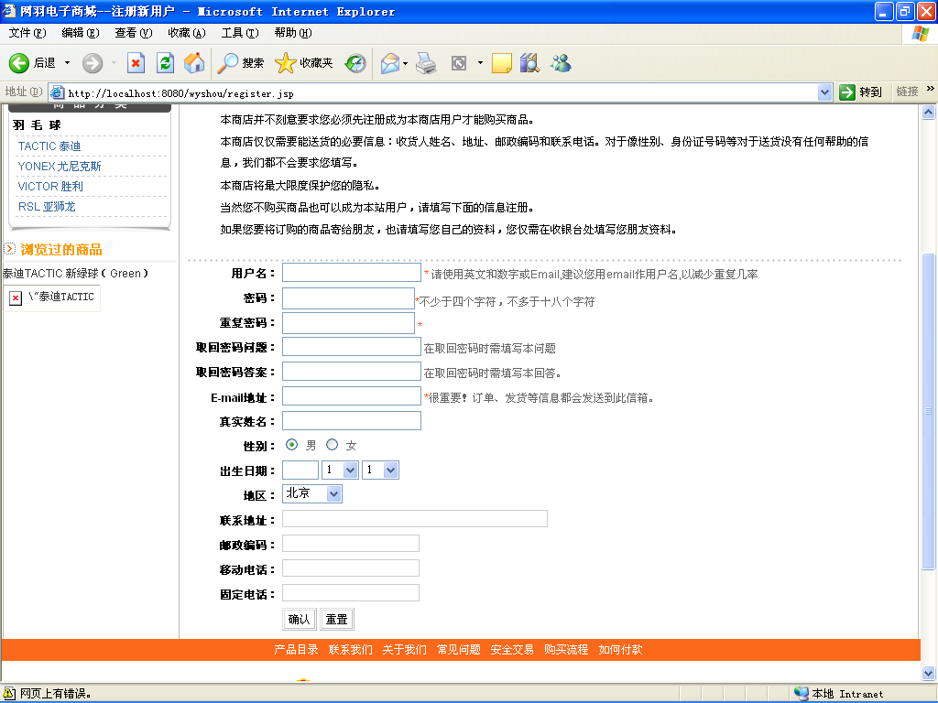
任务3
WebShop电子商城系统设计—会员注册

Slide 6
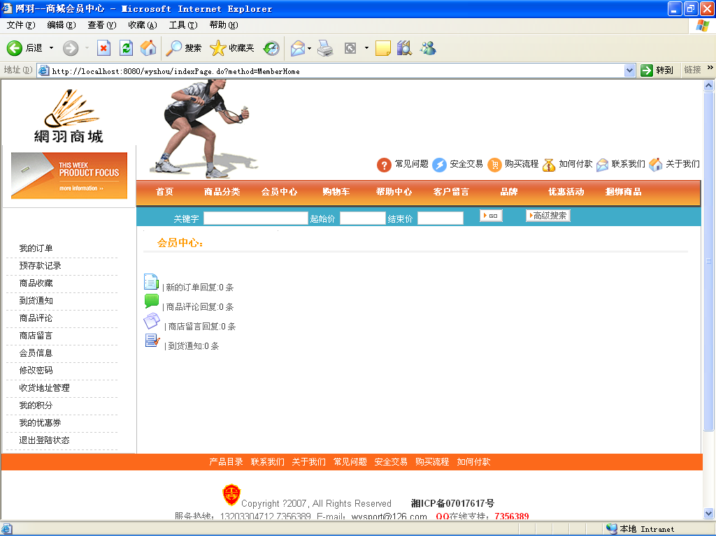
任务3
WebShop电子商城系统设计—会员中心

Slide 7
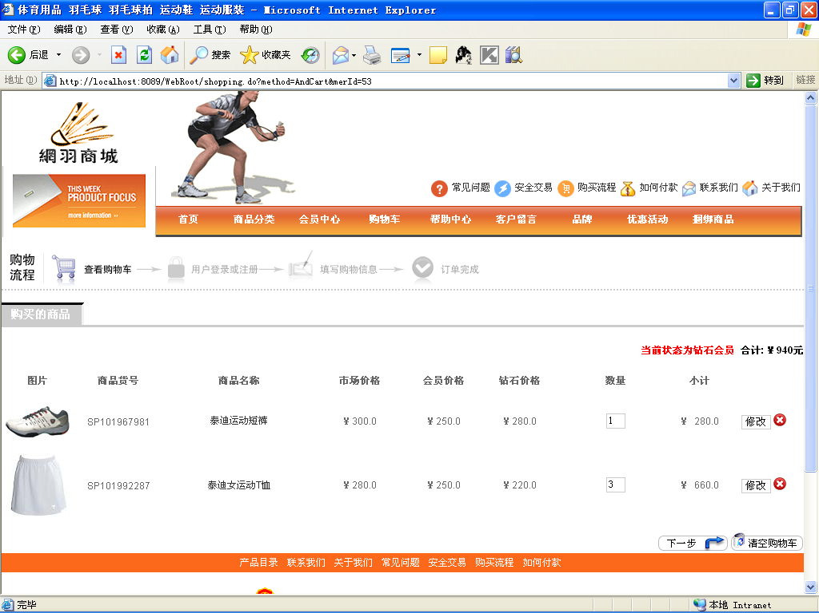
任务3
WebShop电子商城系统设计—查看/购买商品

Slide 8
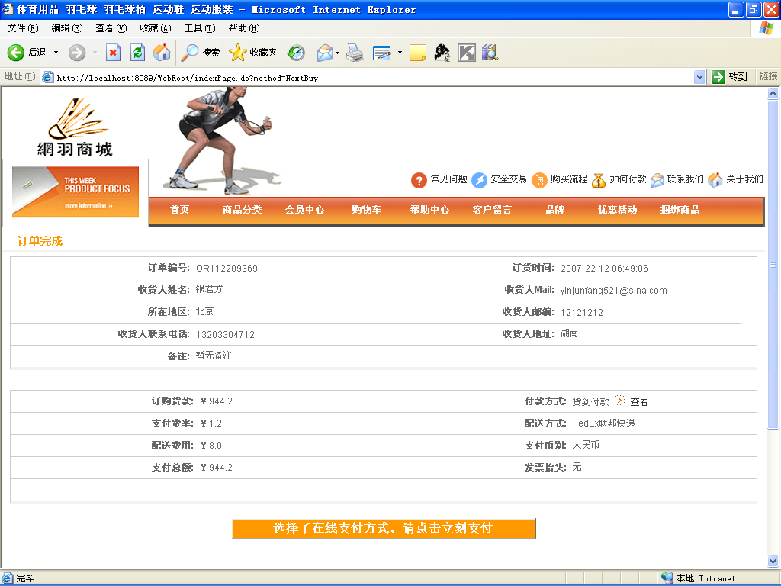
任务3
WebShop电子商城系统设计—生成订单

Slide 9
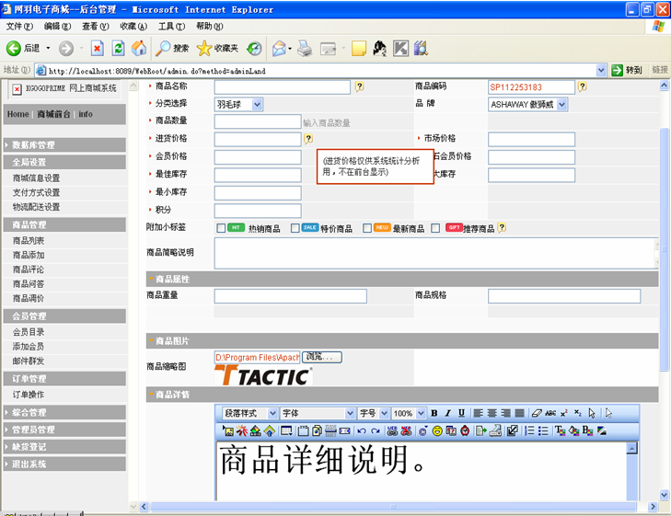
任务3
WebShop电子商城系统设计—商品管理

Slide 10
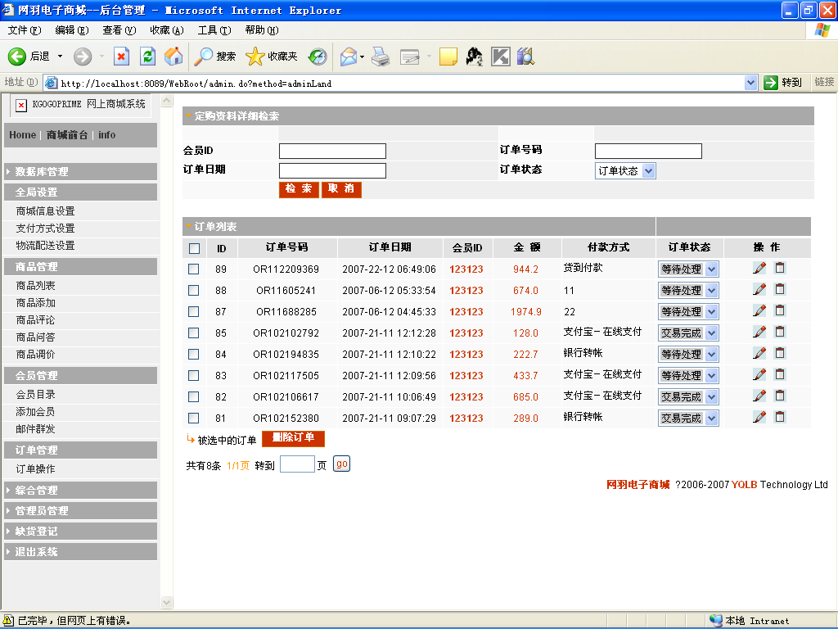
任务3
WebShop电子商城系统设计—订单管理

Slide 11
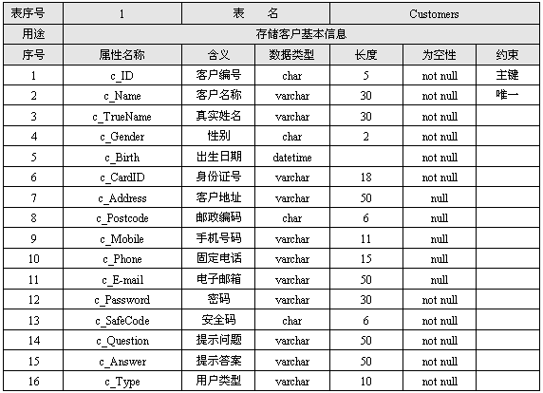
任务3
数据库设计—会员信息表

Slide 12
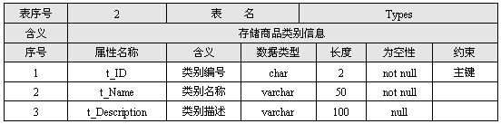
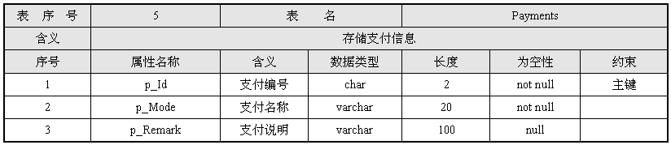
任务3
数据库设计—商品类别表和支付表

Slide 13
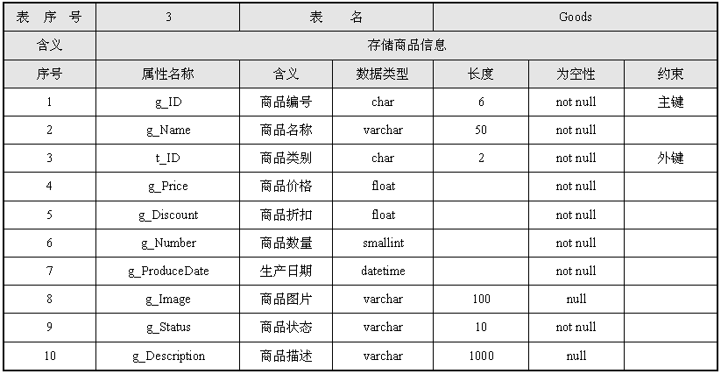
任务3
数据库设计—商品信息表

Slide 14
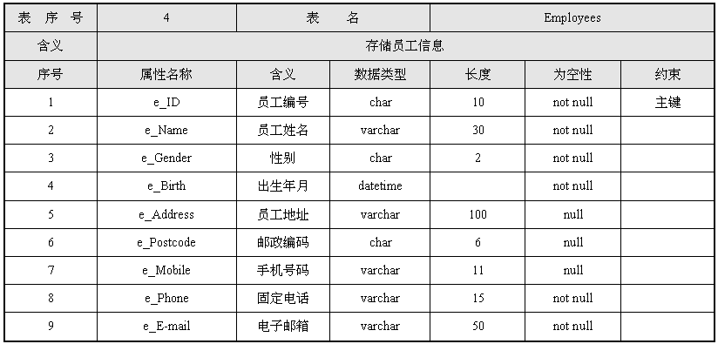
任务3
数据库设计—员工信息表

Slide 15
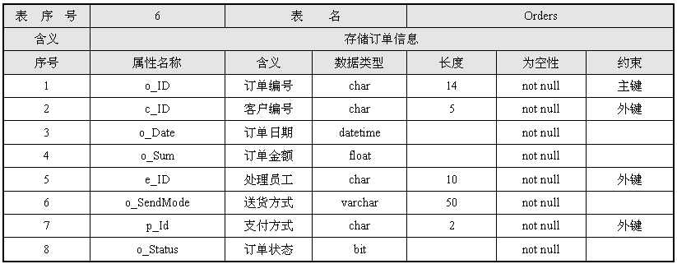
任务3
数据库设计—订单信息表

Slide 16
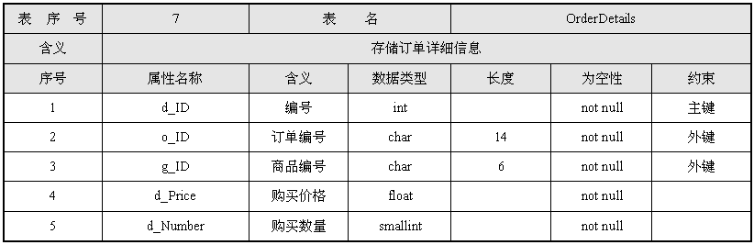
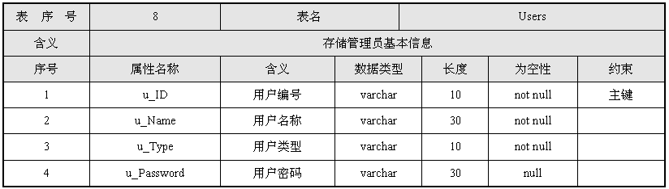
任务3
数据库设计—订单详情信息表和管理员表

